Slide 1


語言學習
影片字幕抓取工具
架構介紹與開發報告

Slide 2
痛點
需求
現有工具高度依賴平台 CC 軟字幕，無法處理自帶原生硬字幕的影視內容。
擺脫環境依賴，僅憑影片與內嵌原生硬字幕，即可自動化製作單字卡。

Slide 3
開發概念
1. 由外而內收斂
2. 功能模組化
3. I/O 標準化
拒絕盲目假設，由實驗數據反向固化技術規格。
功能獨立切分，增減或修改模組不引發連鎖牽連。
統一介面並外置設定檔，杜絕寫死魔數。

Slide 4



SYSTEM ARCHITECTURE
系統架構與資料流
影片輸入
前處理
光學辨識
NLP 解析
格式化輸出
畫格擷取與採樣
影像特徵強化
OCR 與時序去重
多通道資料擴充
建立單字卡資料庫

Slide 5
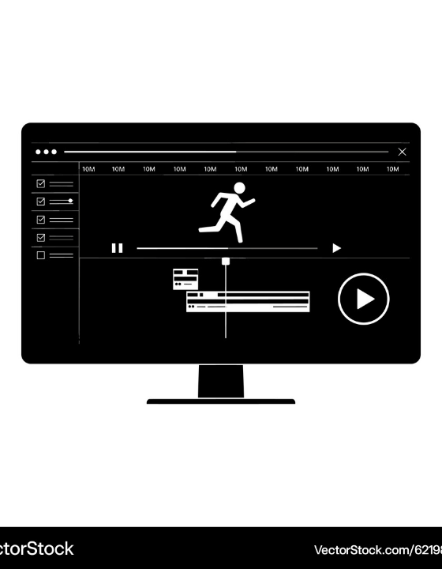
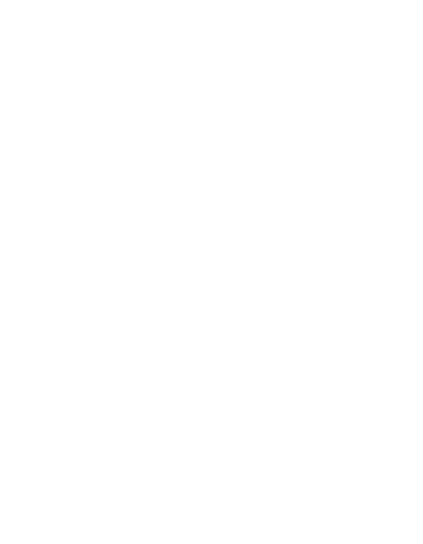

取樣率設立
盲目提高取樣率，運算負擔呈線性增長，
透過實驗，在取樣率與效果間，取得最佳平衡。
0.375 FPS
2.667 秒/幀
Sampling_Rate_Analysis.xlsx

Slide 6
FPS | 影格數 | OCR總耗時(s) | 去重後句數 | 總詞彙數 | 字典命中數 | 命中率(%) | 單位時間句數(句/s)
0.25 | 92 | 36.1 | 47 | 161 | 122 | 75.8 | 1.30
0.375 | 138 | 48.6 | 69 | 206 | 167 | 81.1 | 1.41
0.5 | 184 | 64.81 | 90 | 296 | 219 | 74 | 1.38
0.6 | 221 | 77.89 | 97 | 296 | 230 | 77.7 | 1.24
0.7 | 257 | 90.54 | 96 | 289 | 220 | 76.1 | 1.06
0.8 | 299 | 105.9 | 112 | 332 | 249 | 75 | 1.05
0.9 | 335 | 118.95 | 134 | 408 | 315 | 77.2 | 1.12
1 | 368 | 129.43 | 141 | 445 | 327 | 73.5 | 1.08
1.1 | 409 | 145.09 | 139 | 430 | 324 | 75.3 | 0.95
1.2 | 442 | 156.2 | 141 | 409 | 313 | 76.5 | 0.90
1.3 | 480 | 168.97 | 154 | 455 | 353 | 77.6 | 0.91
1.4 | 526 | 185.56 | 167 | 494 | 366 | 74.1 | 0.89
1.5 | 552 | 207.99 | 179 | 534 | 406 | 76 | 0.86
2 | 736 | 277.22 | 211 | 632 | 466 | 73.7 | 0.76
2.5 | 919 | 329.26 | 243 | 719 | 541 | 75.2 | 0.73
3 | 1103 | 387.3 | 270 | 832 | 619 | 74.4 | 0.69
OBSERVATION-DRIVEN PRINCIPLE
採樣率設立
盲目提高採樣率，運算負擔呈現指數增長，
透過實驗，在採樣率與效果間，取得最佳平衡。
1 FPS
1Hz
Sampling_Rate_Analysis.xlsx

Slide 9
影像前處理權衡
保留：灰階與對比強化
捨棄：去雜訊處理
提升 OCR 信心度。
高成本低收益
低運算時間成本。
降低OCR辨識效果
Phase9_通道與denoise最終決策分析_複核版.xlsx

Slide 10
 | denoise_on | denoise_off | 差異 | 說明
偵測數量 | 3326 | 3347 | 0.6% | off 多偵測到 0.6%
平均信心分數 | 0.87 | 0.853 | 2.0% | on 只比 off 高 2.0%
低信心(<0.5)比例 | 0.0857 | 0.0813 | 0.00 | off 反而略低（更好）
Phase1 擷取(秒) | 27.85 | 27.85 | 0.00 | 兩版本共用，無差異
Phase2 前處理(秒) | 122.82 | 11.85 | 10.36x | on 是 off 的倍數
Phase3 OCR(秒) | 206.83 | 206.32 | 0.2% | OCR不受前處理影響
總時間 P1+P2+P3(秒) | 357.5 | 246.02 | 31.2% | off 整體快 31.2%
結論
denoise 對辨識率的實測提升僅 2.0%，總處理時間增加 31.2%， 且多項指標並不一致支持「on 較好」。 因收益遠低於成本，且耗時增加有為設立之整體標準，因此選擇denoice off
逐影格文字集合完全相同比例 （605個共同影格） | 18.2% | off 比 on 抓到額外文字的影格更多， denoise 無法穩定提升辨識細節。
denoise_off 額外抓到文字的影格數 | 116
denoise_on 額外抓到文字的影格數 | 77

Slide 11
時序去重機制
原始硬比對
雜湊校驗與生命週期管理
因多字詞打亂排序而失效。
賦予字詞存活時間，成功過濾同源字幕事件。
Phase9_通道與denoise最終決策分析_複核版.xlsx

Slide 13
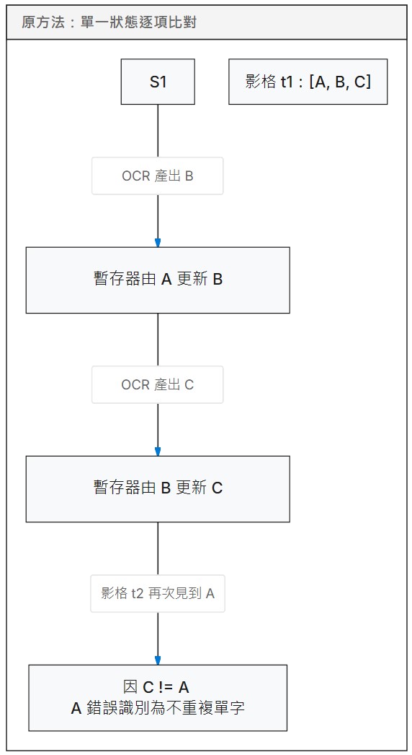
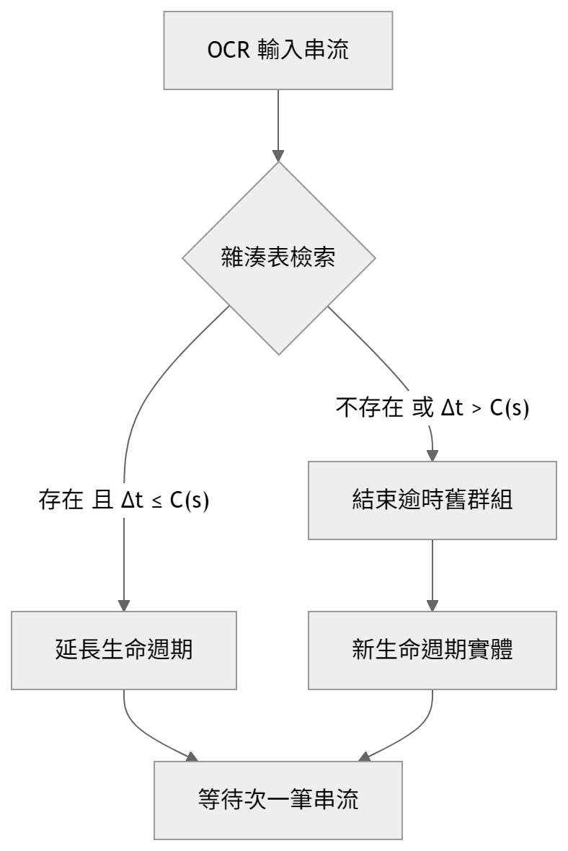
評估指標 | 原始方法 | 優化方法 | 差異與效益
OCR 辨識數 | 2,569 筆 | 2,569 筆 | 控制變因
去重後字數 | 2,443 筆 | 225 筆 | 下降↓ 90.8%
輸入壓縮率 | 4.90% | 91.24% | 提升↑ +86.34%
0 秒碎片佔比 | 99.18% (2,424筆) | 16.44% (37筆) | 下降↓ 82.74%
多影格有效聚合率 | 0.78% (19筆) | 83.56% (188筆) | 提升↑ 82.78%
優化方案
資料庫檢索
結論
基於狀態表與時間窗機制，成功提供了乾淨、連續且具備精確時間戳記的結構化語料。

Slide 14
NLP ARCHITECTURE
多通道競爭與實證留存
✔
❌
❌
CHANNEL 01
CHANNEL 02
CHANNEL 03 (HYBRID)
傳統引擎＋本地字典
LLM 單軌處理
混合 Fallback 架構
追求極致穩定與低延遲。
測試一站式擴充可行性。
以大模型挽回未登錄詞。

Slide 15
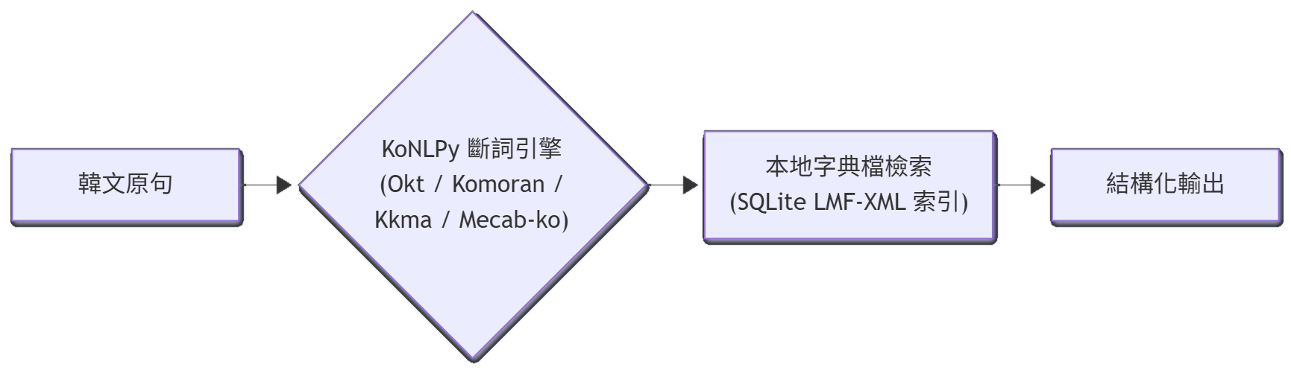
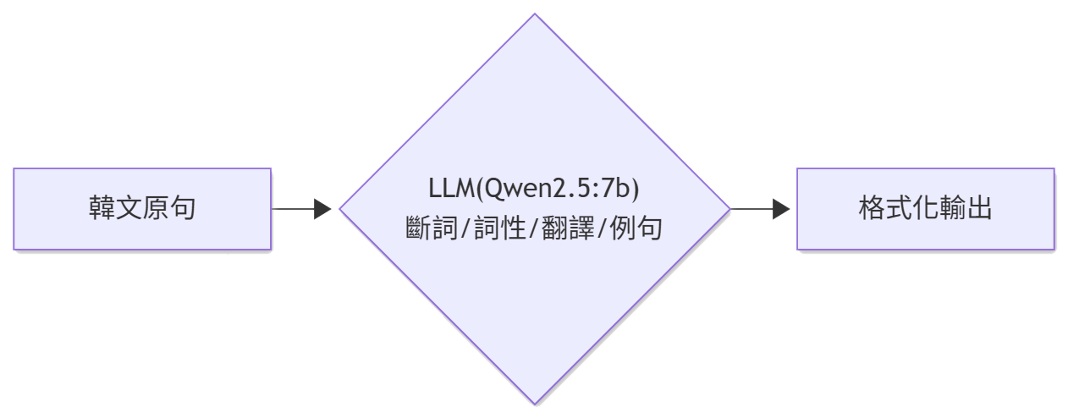
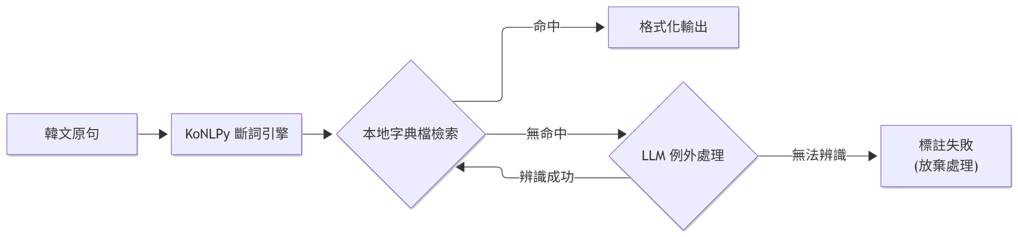

Slide 16
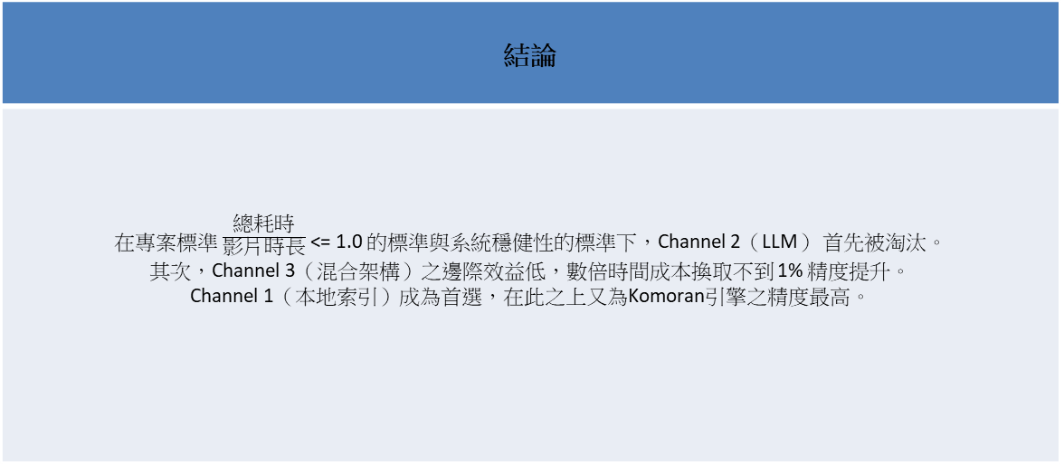
結論
在專案標準 $\frac{總耗時}{\text{影片時長}}$ <= 1.0 的標準與系統穩健性的標準下，Channel 2（LLM） 首先被淘汰。 其次，Channel 3（混合架構）之邊際效益低，數倍時間成本換取不到 1% 精度提升。 Channel 1（本地索引）成為首選，在此之上又為Komoran引擎之精度最高。

Slide 17
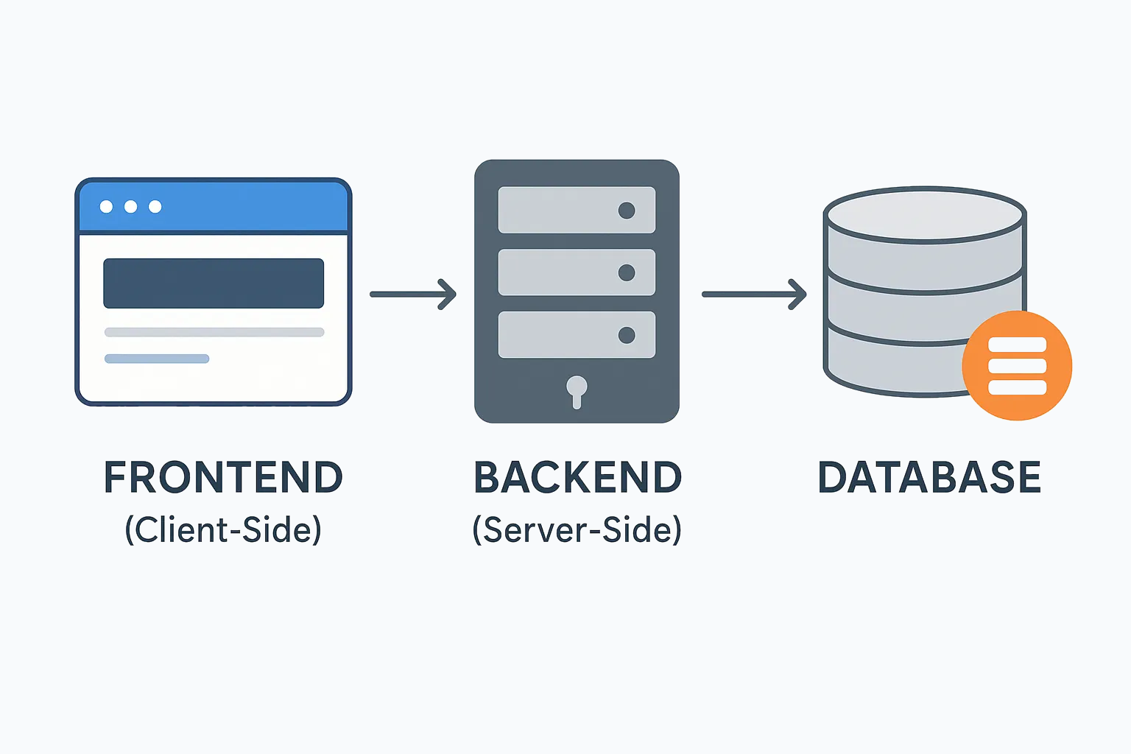
串接架構
Web UI 介面
FastAPI 中介層
SQLite 狀態管理
友善啟動並即時監控進度。
串接 Python 核心運算與前端介面。
非同步的底層任務追蹤機制。

Slide 18
SLA(Service Level Agreement) 閾值
Tprocess ≤ Tvideo
系統處理總耗時，必須小於影片播放時長。
確保觀影結束即可立即複習。

Slide 19
CONCLUSION
由效能指標反向定義技術規格的成功實踐

